Slide 1

ĐỀ TÀI: WEB BÁN DỤNG CỤ THỂ THAO
CHUYÊN CẦU LÔNG
Nhóm 3

Slide 2
Lý do chọn đề tài
Trong bối cảnh thương mại điện tử ngày càng phát triển mạnh mẽ, nhu cầu mua sắm trực tuyến của người tiêu dùng không ngừng gia tăng. Các cửa hàng quần áo truyền thống hiện nay đang gặp khó khăn trong việc tiếp cận khách hàng và quản lý hàng hóa, đặc biệt khi phải đối mặt với lượng dữ liệu sản phẩm lớn và nhu cầu mua sắm đa dạng của khách hàng

Slide 3
Mục tiêu đề tài
Mục tiêu của đề tài là xây dựng một website bán quần áo trực tuyến với các chức năng cơ bản như quản lý sản phẩm, giỏ hàng, đặt hàng và thanh toán. Hệ thống hướng đến người dùng là khách hàng mua sắm trực tuyến và chủ cửa hàng quản lý dữ liệu sản phẩm. Kết quả cần đạt được bao gồm một trang web hoạt động ổn định, có giao diện thân thiện, dễ sử dụng, đồng thời áp dụng các công nghệ MongoDB, NodeJS và ReactJS để đảm bảo hiệu suất xử lý dữ liệu, khả năng mở rộng và trải nghiệm người dùng tốt.

Slide 4
Thư viện sử dụng
MongoDB:khả năng lưu trữ dữ liệu dạng linh hoạt, dễ dàng mở rộng theo quy mô hệ thống và tích hợp tốt với các ứng dụng web hiện đại.
NodeJS:mở rộng, xử lý dữ liệu nhanh và dễ dàng tích hợp với MongoDB thông qua các thư viện như Mongoose.
ReactJS:tái sử dụng component, quản lý trạng thái hiệu quả và cập nhật giao diện nhanh chóng nhờ cơ chế Virtual DOM.
PayOS:trung gian công nghệ kết nối trực tiếp giữa ứng dụng và hệ thống ngân hàng, giúp tự động hóa quá trình xác nhận giao dịch.

Slide 5
Phân tích hệ thống
Khảo sát yêu cầu hệ thống
Về chức năng, hệ thống cần hỗ trợ quản lý sản phẩm (thêm, sửa, xóa và phân loại), quản lý người dùng với phân quyền rõ ràng, quản lý quy trình xử lý đơn hàng, cùng với giỏ hàng cho phép điều chỉnh số lượng và tính tổng tiền.Ngoài ra, hệ thống phải có chức năng tìm kiếm và lọc sản phẩm theo giá, kích thước, thương hiệu hoặc loại sản phẩm.
Các yêu cầu phi chức năng bao gồm đảm bảo hệ thống hoạt động ổn định, tốc độ phản hồi nhanh, dữ liệu an toàn và có khả năng sao lưu. Hệ thống cần bảo mật thông tin người dùng, dễ mở rộng khi lượng người truy cập tăng và tương thích với nhiều thiết bị.

Slide 6
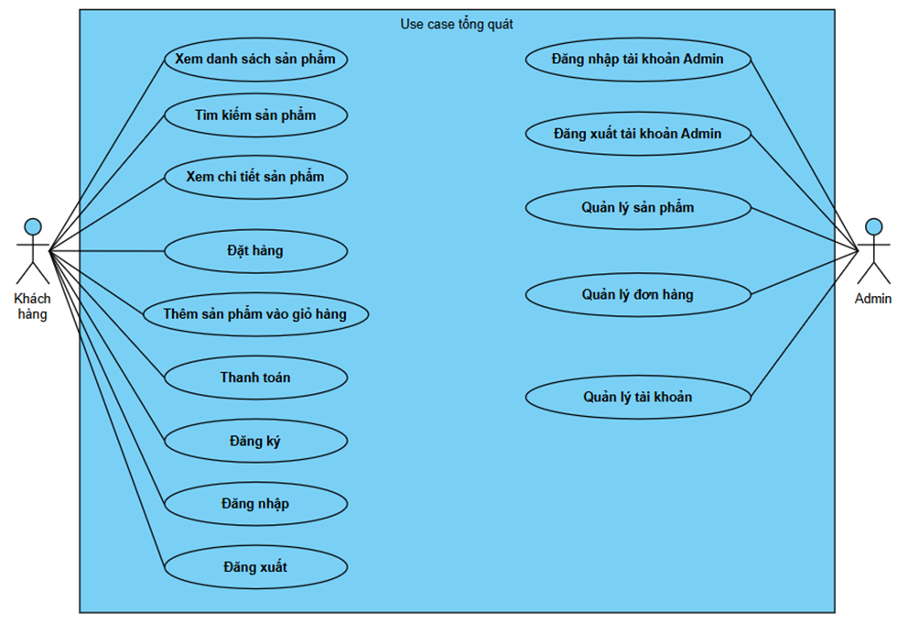
Biểu đồ Use case tổng quát
Biểu đồ Use case khách hàng/Admin

Slide 7
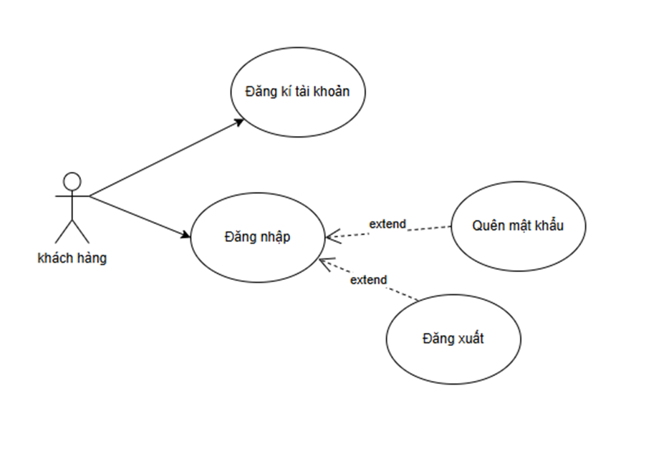
Usecase đăng nhập/ đăng ký:

Slide 8
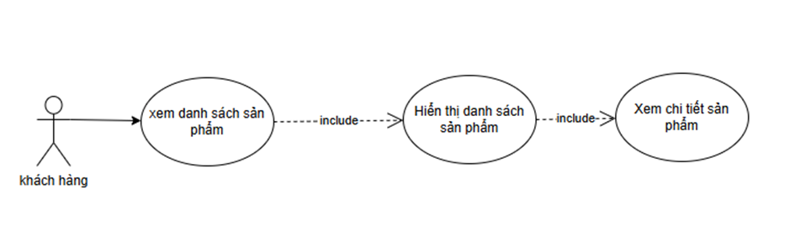
Usecase xem chi tiết sản phẩm

Slide 9
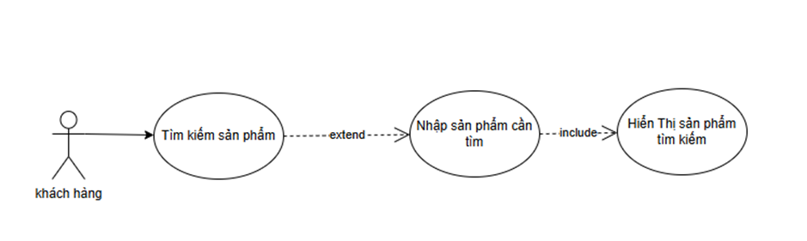
Usecase tìm kiếm sản phẩm

Slide 10
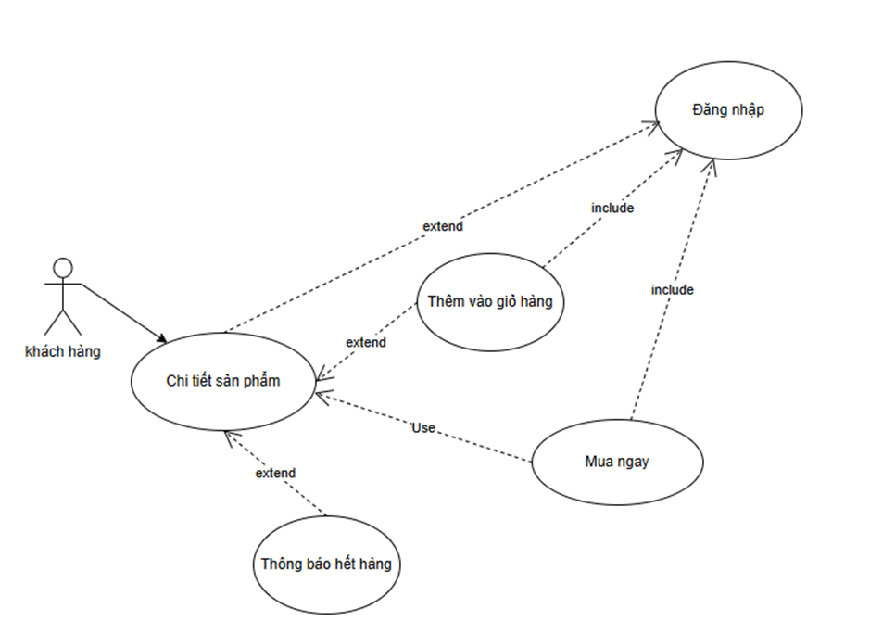
Usecase chi tiết sản phẩm

Slide 11
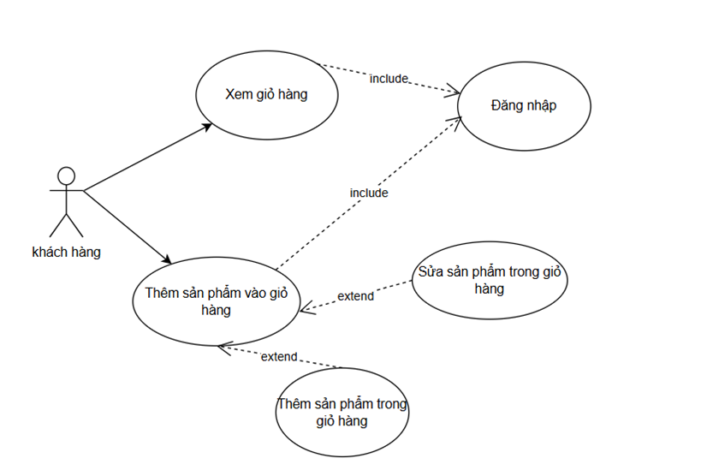
Usecase giỏ hàng

Slide 12
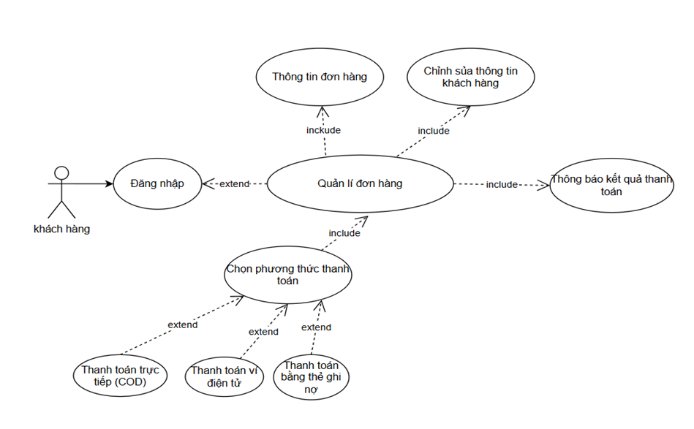
Usecase thanh toán

Slide 13
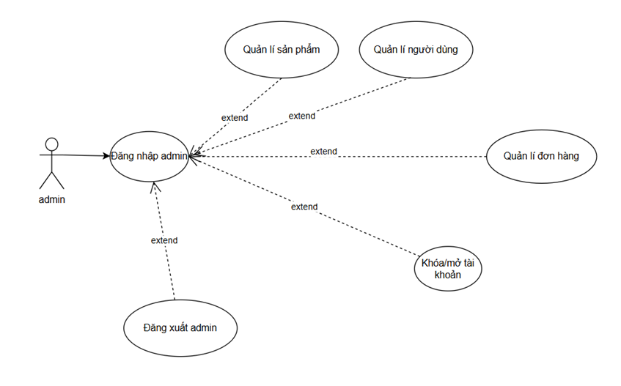
Usecase đăng nhập Admin

Slide 14
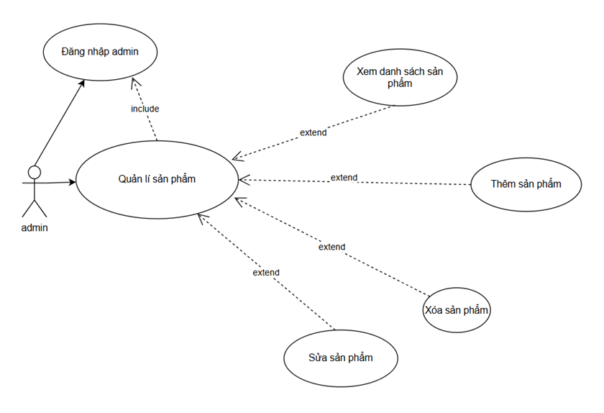
Usecase quản lý sản phẩm

Slide 15
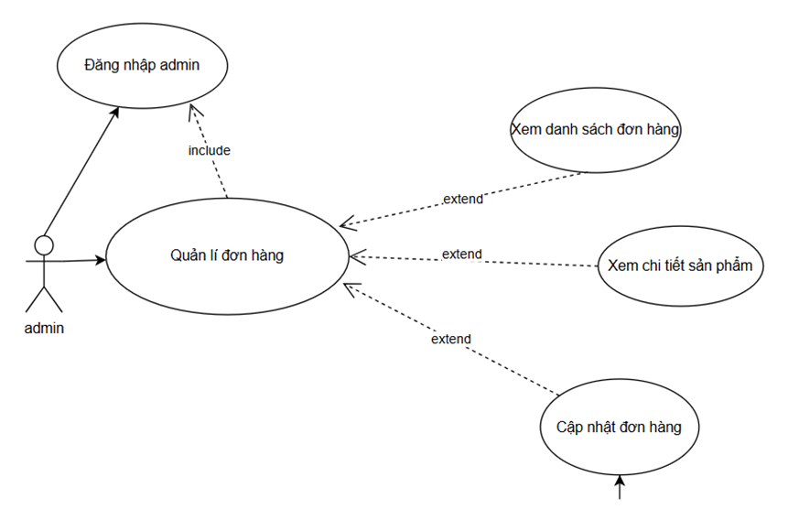
Usecase Quản lí đơn hàng

Slide 16
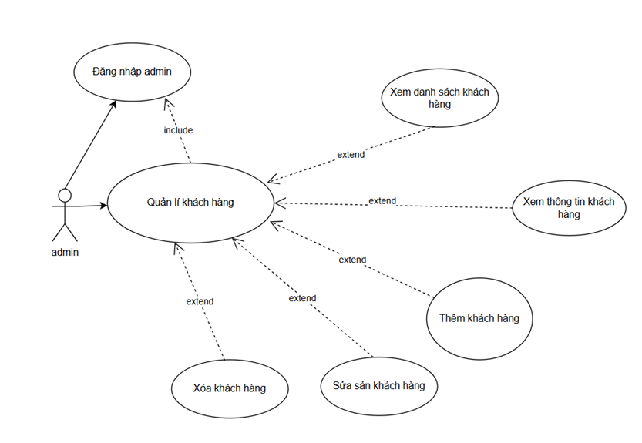
Usecase quản lý khách hàng

Slide 17
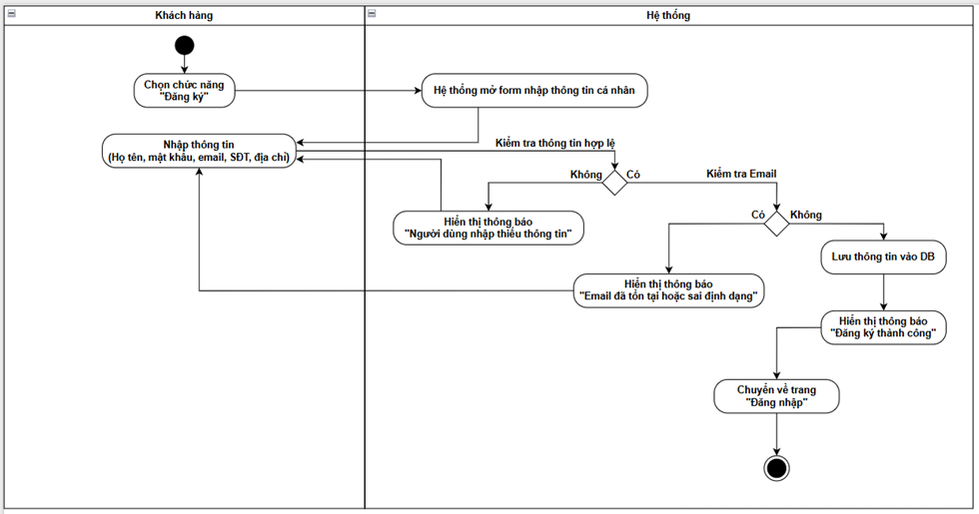
Biểu đồ hoạt động các chức năng
Biểu đồ hoạt động đăng ký

Slide 18
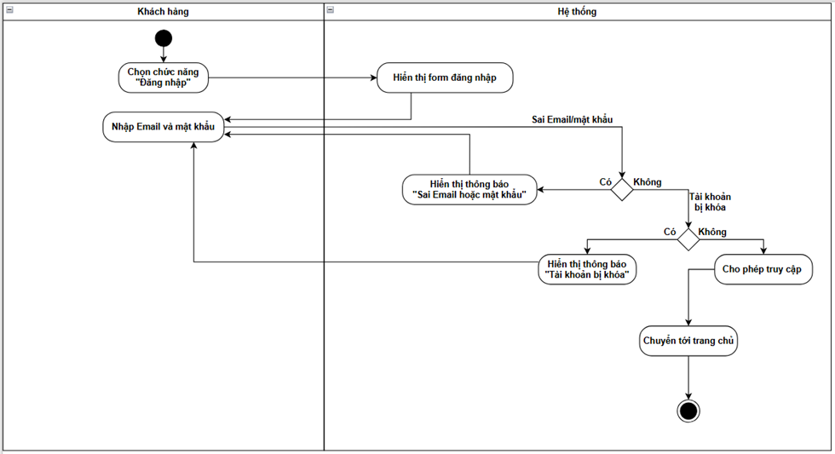
Biểu đồ hoạt động đăng nhập

Slide 19
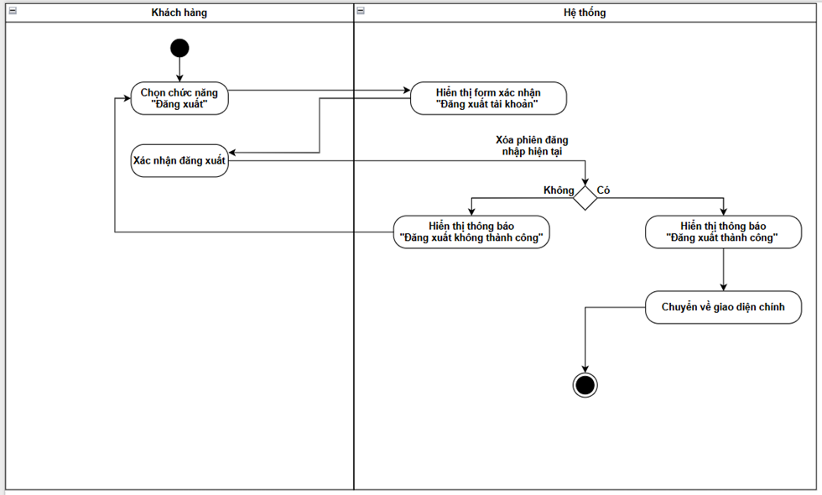
Biểu đồ hoạt động đăng xuất

Slide 20
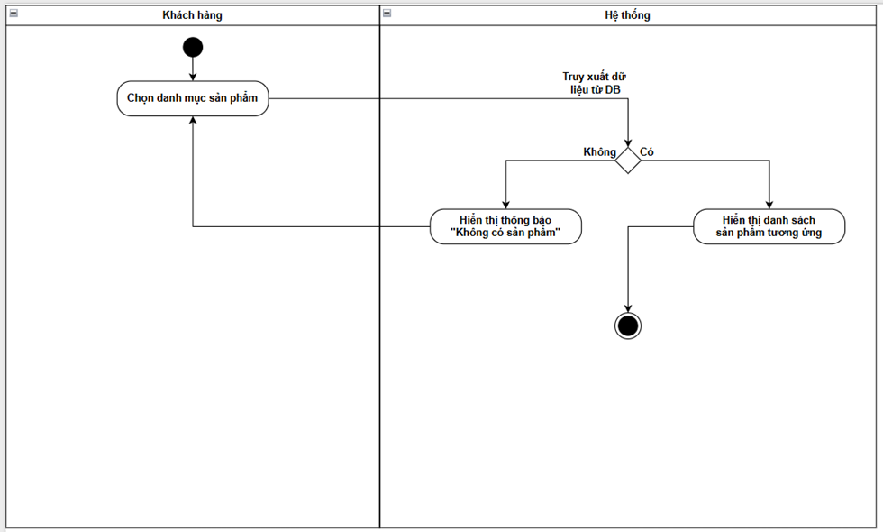
Biểu đồ hoạt động xem danh sách sản phẩm

Slide 21
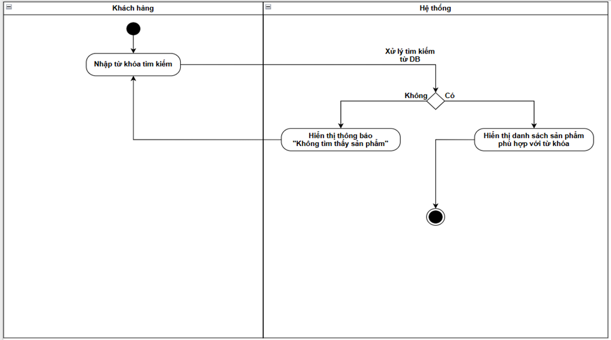
Biểu đồ hoạt động tìm kiếm sản phẩm

Slide 22
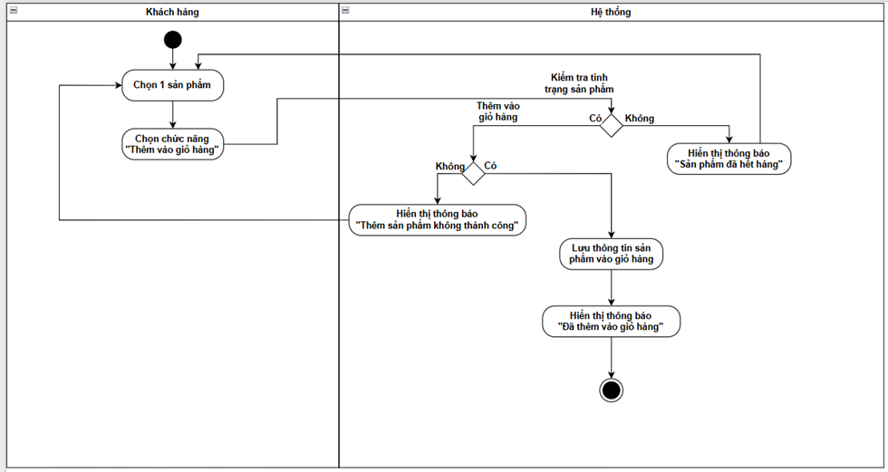
Biểu đồ hoạt động thêm sản phẩm vào giỏ hàng

Slide 23
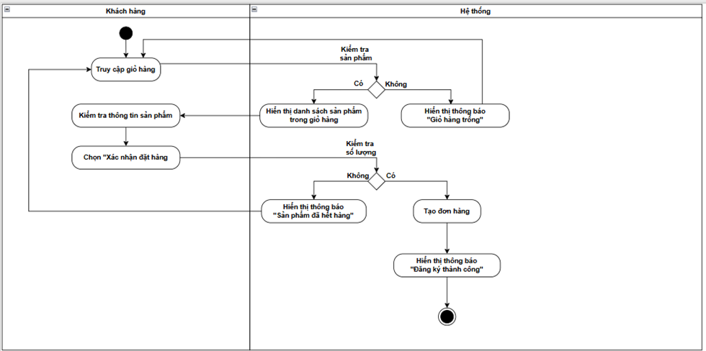
Biểu đồ hoạt động đặt hàng

Slide 24
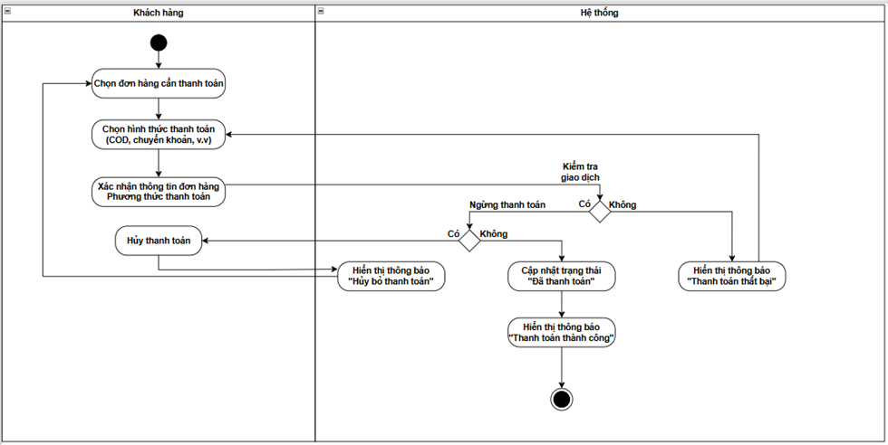
Biểu đồ hoạt động thanh toán

Slide 25
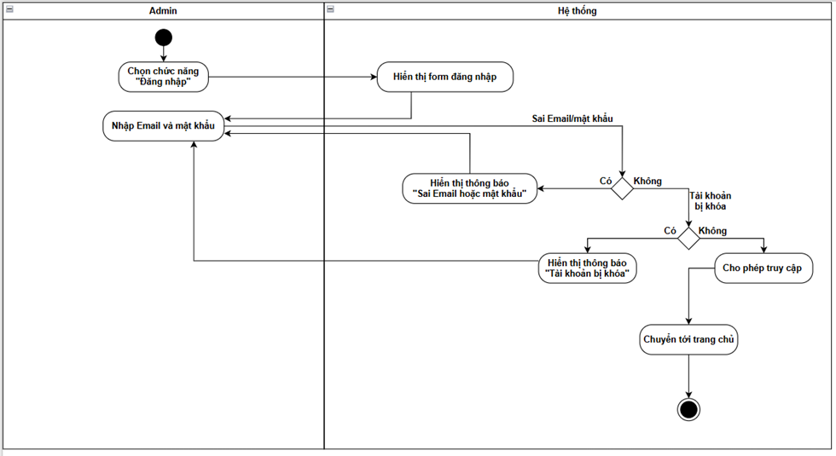
Biểu đồ hoạt động đăng nhập Admin

Slide 26
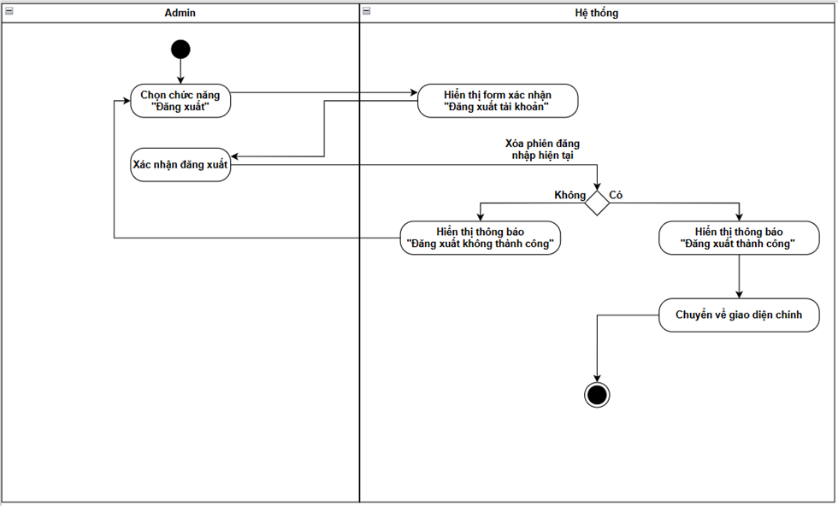
Biểu đồ hoạt động đăng xuất Admin

Slide 27
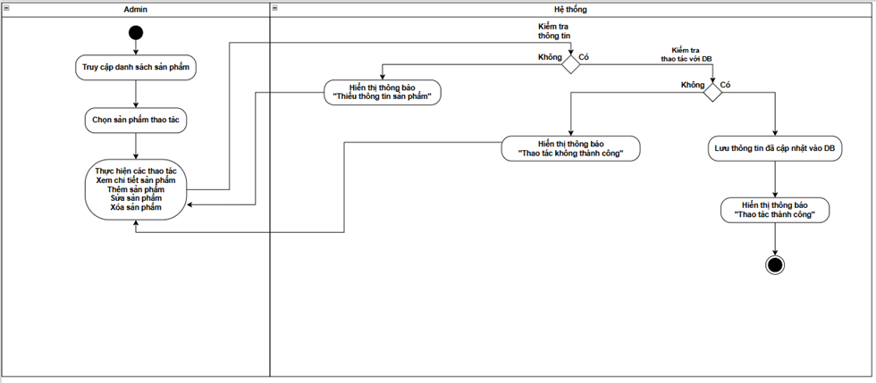
Biểu đồ hoạt động quản lý sản phẩm

Slide 28
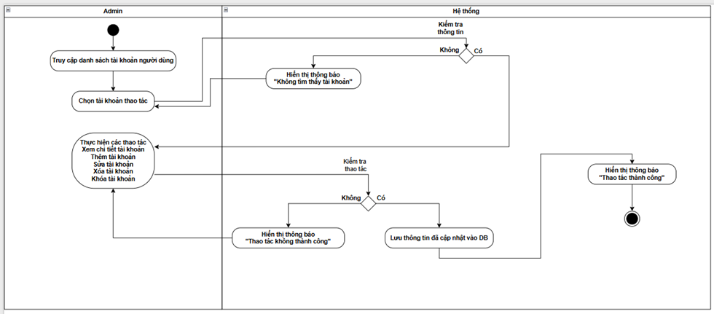
Biểu đồ hoạt động quản lý tài khoản

Slide 29
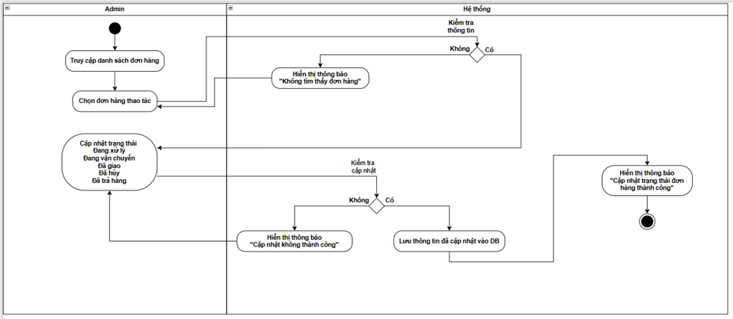
Biểu đồ hoạt động quản lý đơn hàng

Slide 30
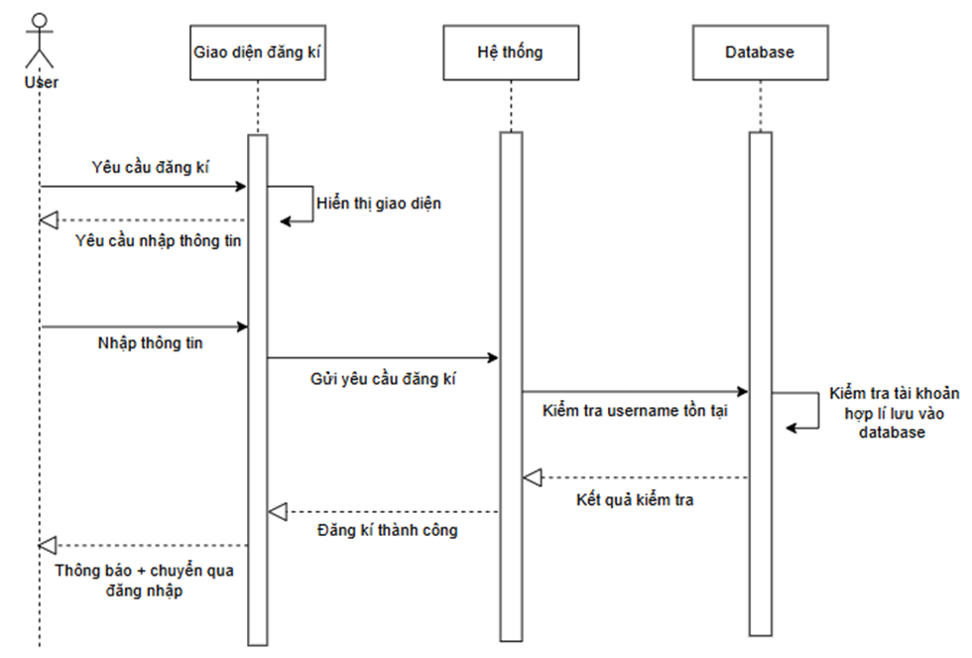
Biểu đồ tương tác tuần tự chức năng đăng kí

Slide 31
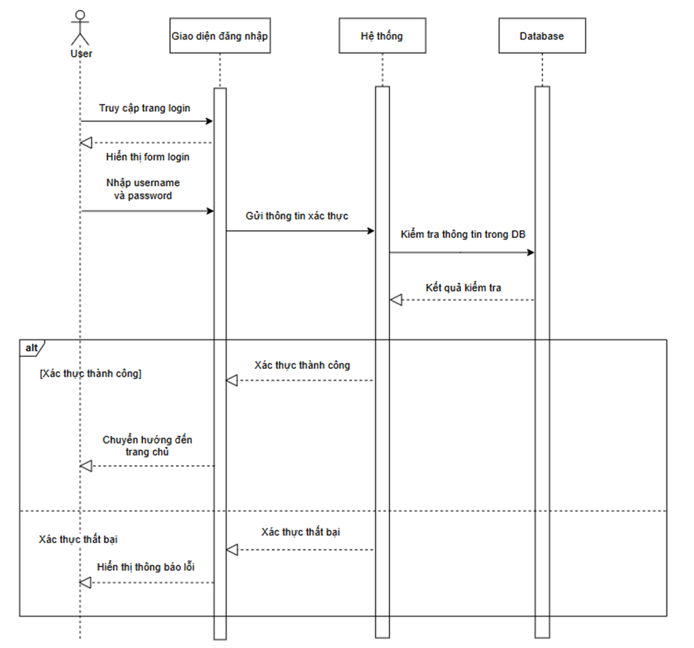
Biểu đồ tương tác tuần tự chức năng đăng nhập

Slide 32
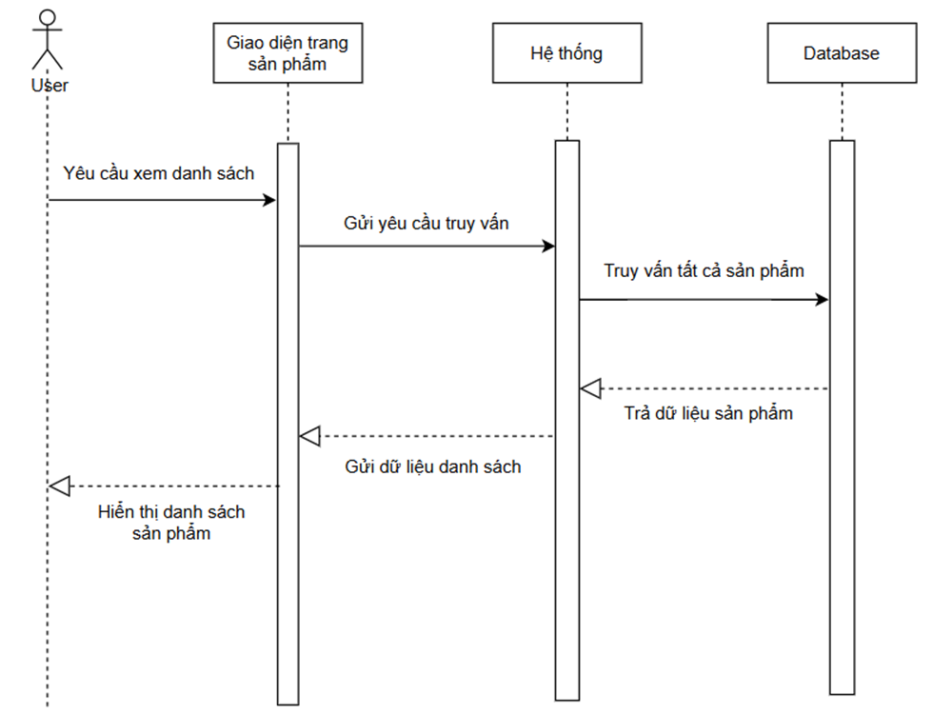
Biểu đồ tương tác tuần tự chức năng xem sản phẩm

Slide 33
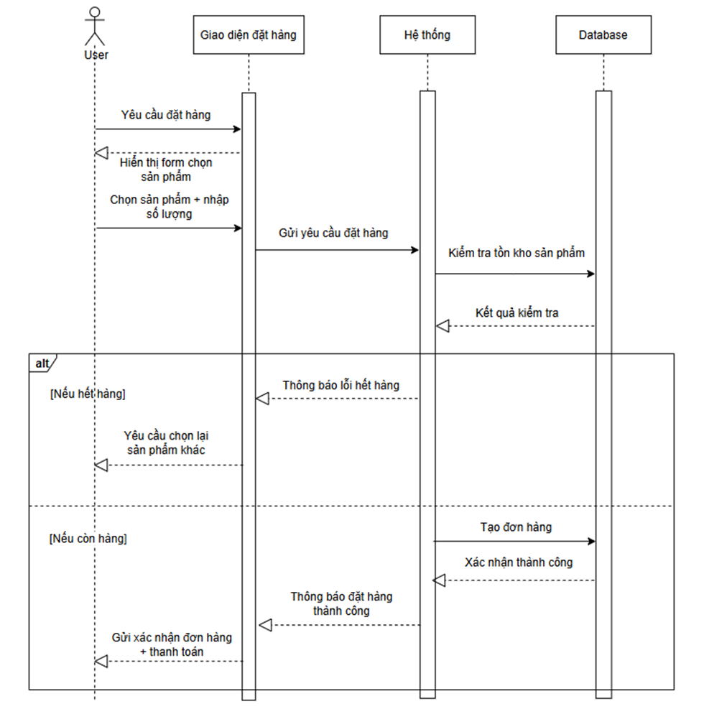
Biểu đồ tương tác tuần tự chức năng đặt hàng

Slide 34
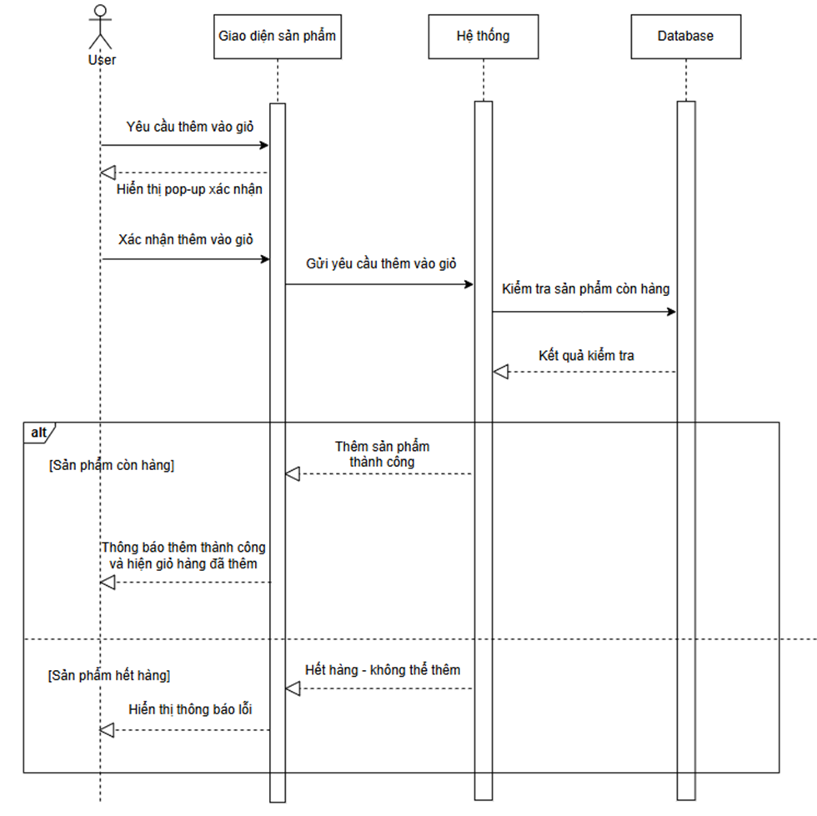
Biểu đồ tương tác tuần tự chức năng thêm sản phẩm vào giỏ

Slide 35
Biểu đồ tương tác tuần tự chức năng đăng kí

Slide 36
Biểu đồ tương tác tuần tự chức năng đăng nhập

Slide 37
Biểu đồ tương tác tuần tự chức năng xem sản phẩm

Slide 38
Biểu đồ tương tác tuần tự chức năng đặt hàng

Slide 39
Biểu đồ tương tác tuần tự chức năng thêm sản phẩm vào giỏ

Slide 40
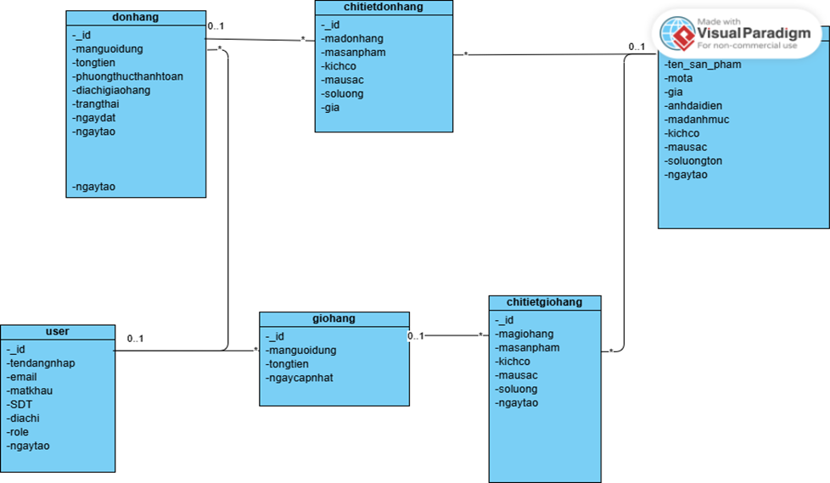
Mô hình Class

Slide 41
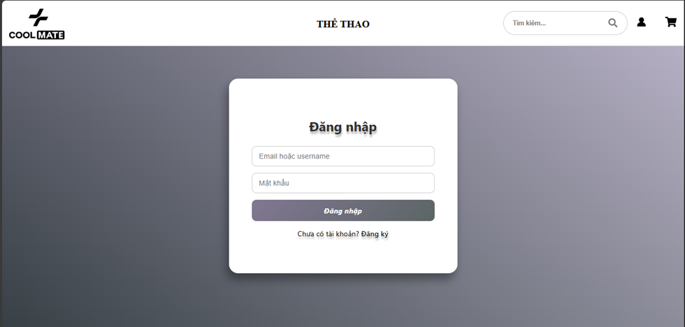
Xây dựng giao diện các chức năng sản phẩm
Chức năng đăng nhập

Slide 42
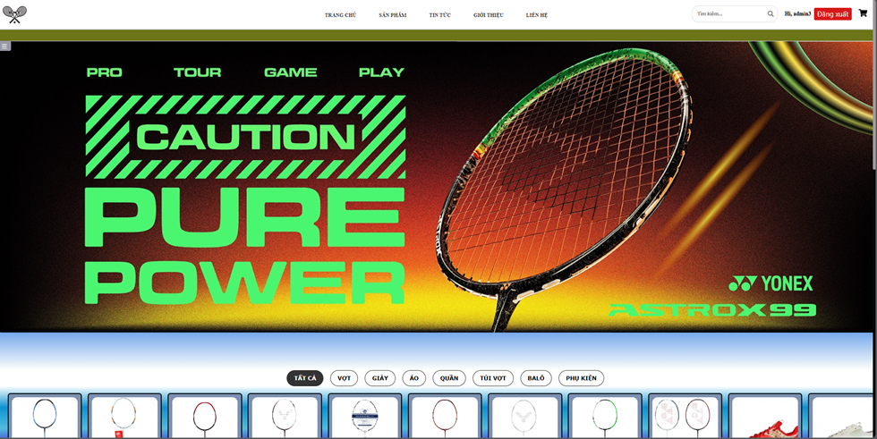
Giao diện Trang chủ

Slide 43
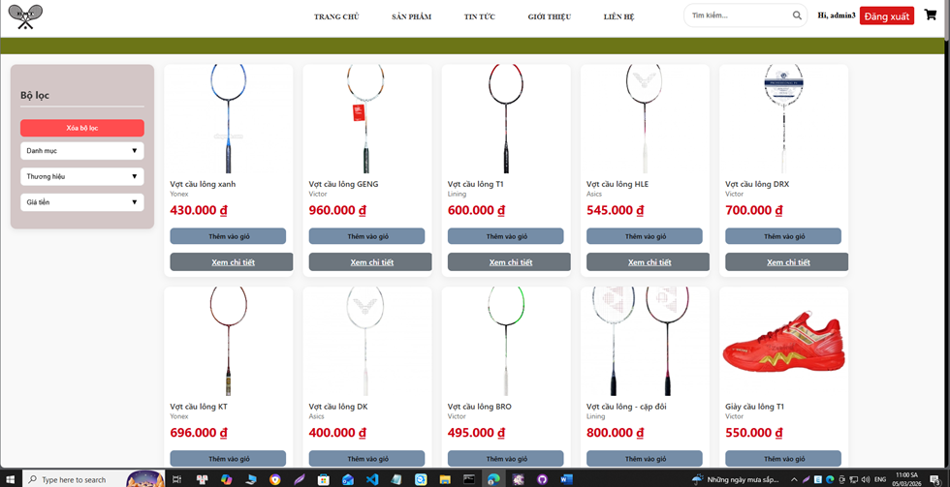
Giao diện trang sản phẩm

Slide 44
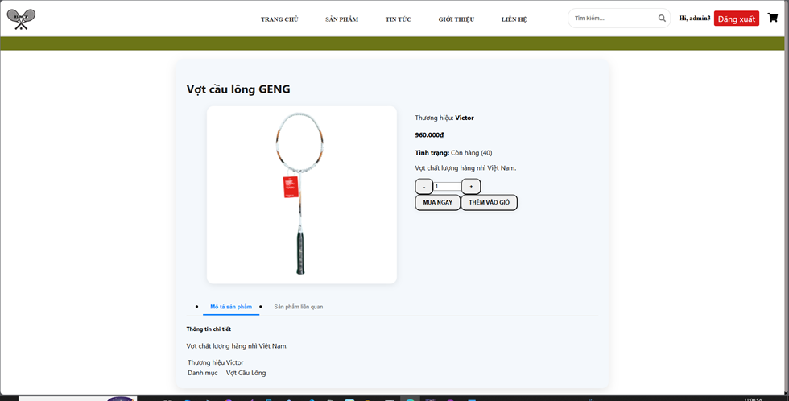
Giao diện chi tiết sản phẩm

Slide 45
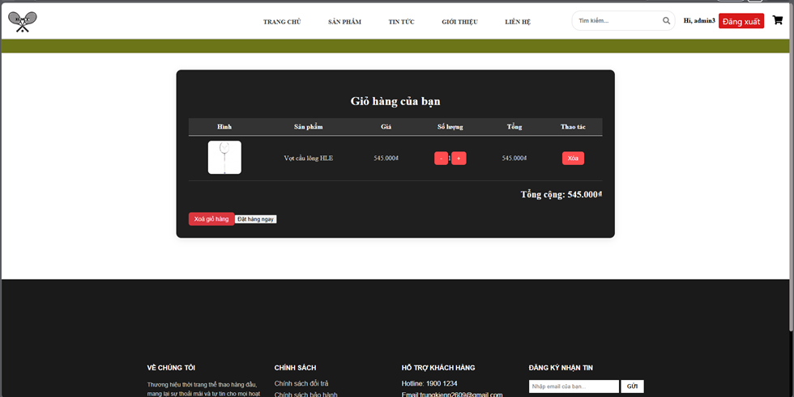
Giao diện trang giỏ hàng

Slide 46
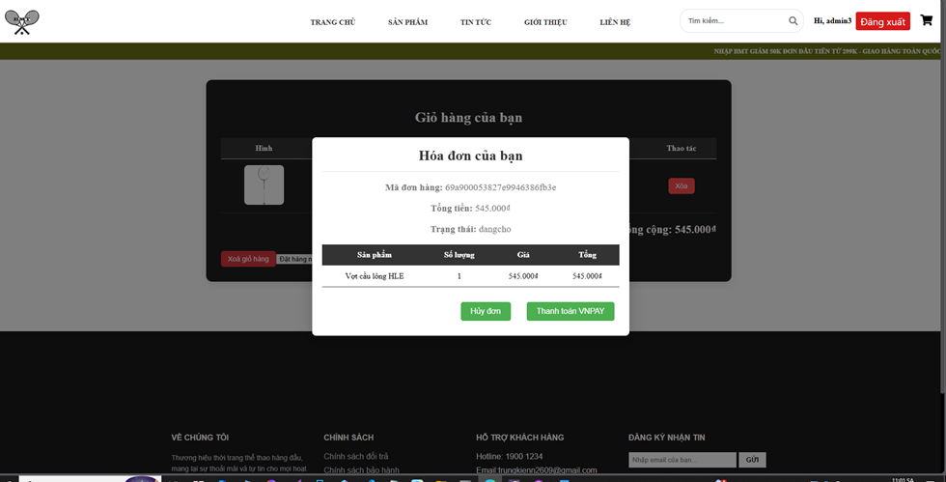
Giao diện đơn hàng

Slide 47
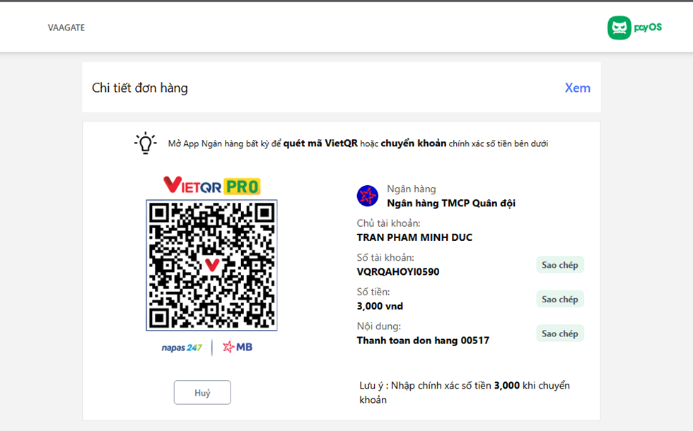
Giao diện mã QR thanh toán

Slide 48
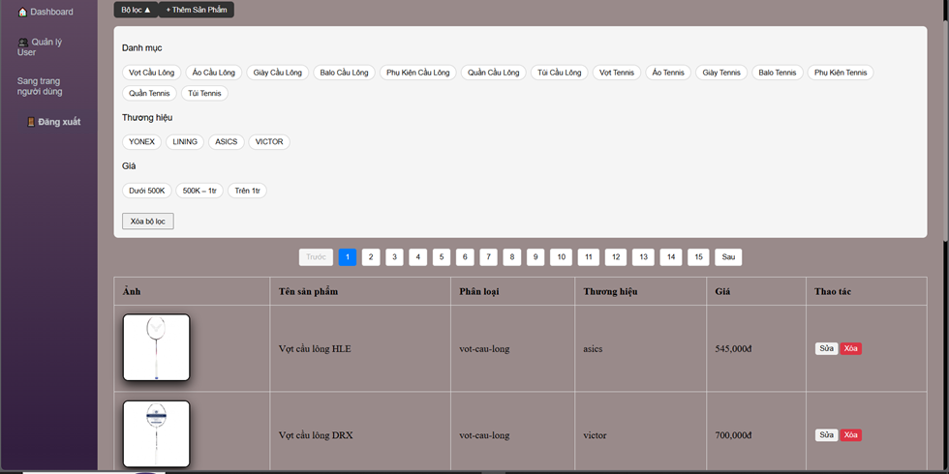
Giao diện quản lý sản phẩm (gồm bộ lọc và chức năng thêm, xóa, sửa sản phẩm

Slide 49
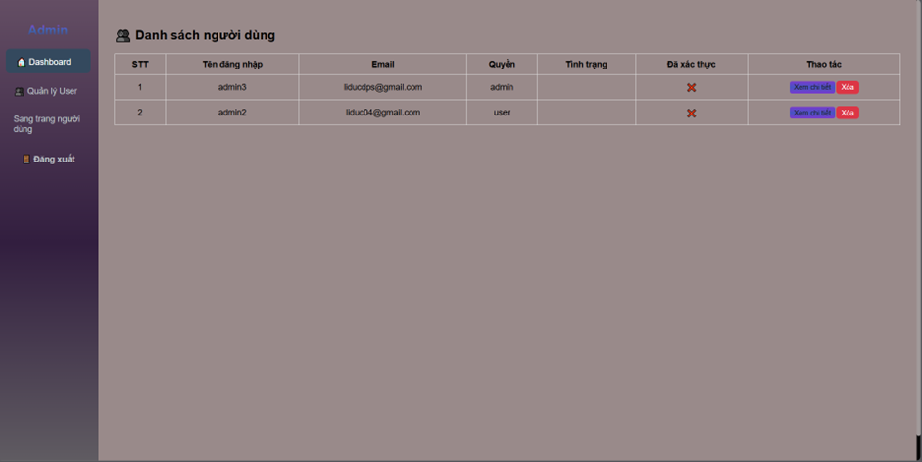
Giao diện quản lý người dùng

Slide 50
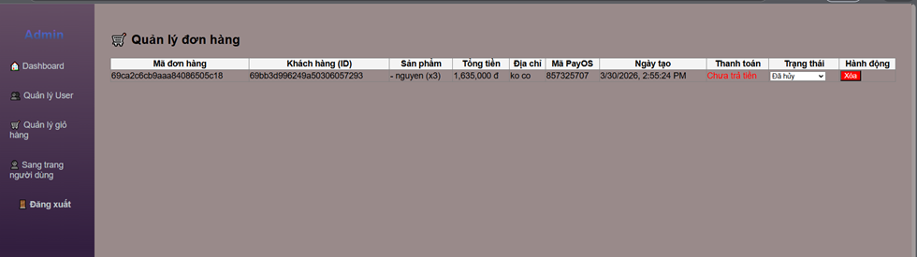
Giao diện quản lý đơn hàng

